Slide 1
Spécifications
Fonctionnelles & techniques

Slide 2
Titre du projet : CV (Work in progress)
Cadre du projet : ce projet a plusieurs objectif, notamment : dans un premier temps de créer un CV dynamique. Et dans second temps de me créer une vitrine de mes progrès face à la programmation front-end, mais également back-end plus tard. Je le vois comme un terrain de jeu, qui me permet de lier l’utile (le curriculum vitae), l’agréable dans une perspective pédagogique.
La pédagogie de ce projet se comprend par le contexte dans lequel il s’exécute : la présente formation full stack qui nous réuni aujourd’hui. Et c’est bien ici, le principal enjeu (personnel) de ce projet, le fait d’apprendre, et de créer.
Le projet n’ayant besoin que de peu de tech orientées Back-end, il ne se compose presque qu’exclusivement d’une base HTML, et de CSS. Il répond essentiellement à certaines spécifications fonctionnelles afin de faciliter et structurer la lecture et la navigation de l’utilisateur.
Utilisateur qui est a considérer comme étant un potentiel recruteur.

Slide 3
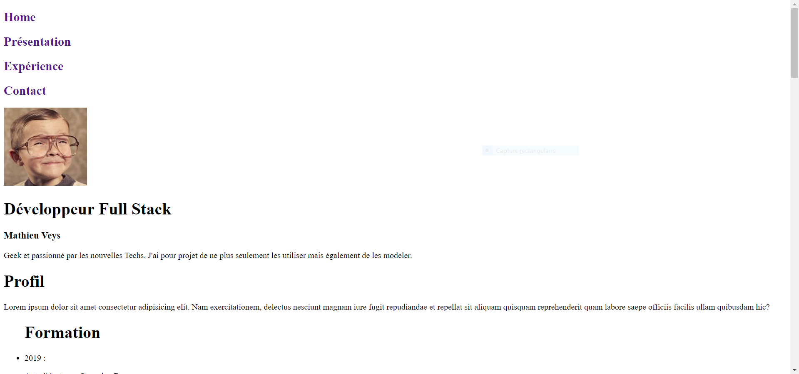
Spécifications Fonctionnelles

Slide 4
2 – Spécifications Fonctionnelles. Volonté d’une navigation fonctionnelle.
Le curriculum vitea a pour première fonction l’accès rapide a des informations. Et c’est bien la première fonction a quoi doit répondre l’ergonomie d’un webcv. Structurer l’œil et le clic de l’utilisateur est essentiel pour ce type de projet.
Le premier élément permettant cela est la barre de navigation.
De design simple, son efficacité réside dans les ancres que contiennent ses différents onglets. Permettant rapidement de naviguer à travers les éléments contenant de la page.
Home : Permettant de revenir au haut de page (au header).
Présentation : Permettant de naviguer plus en bas dans la page, accès au profil.
Expérience : Permettant de naviguer jusqu’au tableau détaillant les expériences professionnelle.
Contact : Permettant de naviguer jusqu’au bas de page, ou est placé mes informations de contact.
La page étant collée, au haut de page. Permettant un accès constant a ce menu.

Slide 5
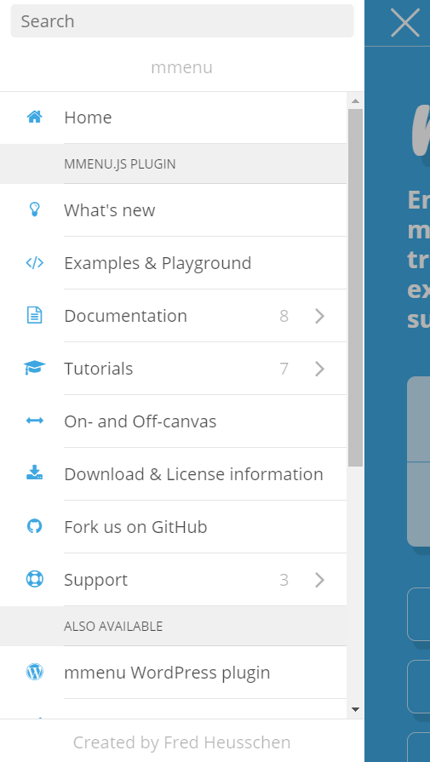
2 – Spécifications Fonctionnelles. Volonté d’une navigation fonctionnelle.
A la réponse de la responsivité de la barre de navigation. Le menu burger, me semble être la solution la plus adapté et surtout la plus intuitive, tout en étant une solution très utilisé par les internautes.
Work in progress

Slide 6

2 – Spécifications Fonctionnelles. L’histoire d’un haut de page
Sur un fond plein, mon haut de page contient simplement une photo, le titre, mon identité ainsi qu’un rapide paragraphe.
Mon choix de couleur, est assez classique, sans trop de modernité.
Le choix design est l’un des axes d’améliorations qu’il me faut dvlper, afin de permettre à mon projet plus de dynamisme, dans un premier temps par la couleur. Et dans un second temps, parce que cela rendra possible, et plus facilement intégrable, des effets visuelles mobilisant des techs plus back (cf : specks tech).
La responsive se traduit simplement par le fait que les éléments s’organiseront en colonne, évitant une perte d’information facilement évitable.

Slide 7
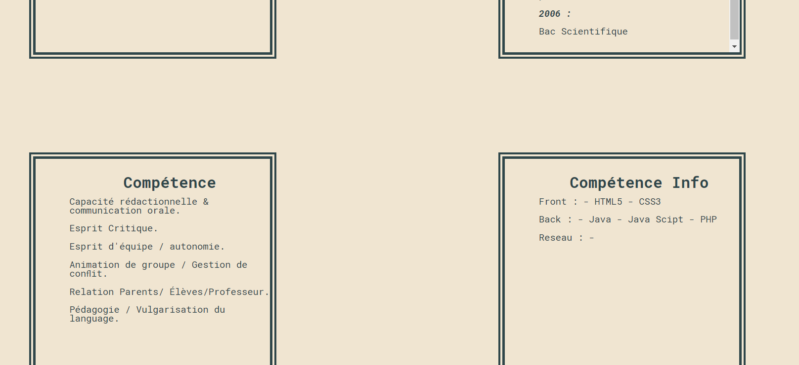
2 – Spécifications Fonctionnelles. Volonté de simplifié l’accès à l’information.
Toujours dans la même palette couleur, passant à un arrière fond clair, je dispose quatre tableaux affichant chacun d’entre eux, des informations simples et courtes.
S’installe un jeu entre les bordures doubles, captant l’œil de l’utilisateur, un titre court trônant en haut de ces dernier, et des listes d’informations concises.
Les éléments sont responsives, s’organisant de cette façon, jusqu’à s’organiser sous forme d’une unique colonne.

Slide 8
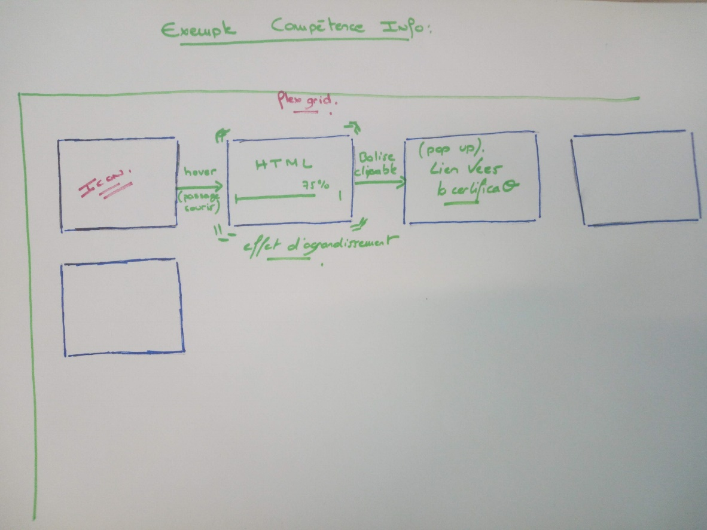
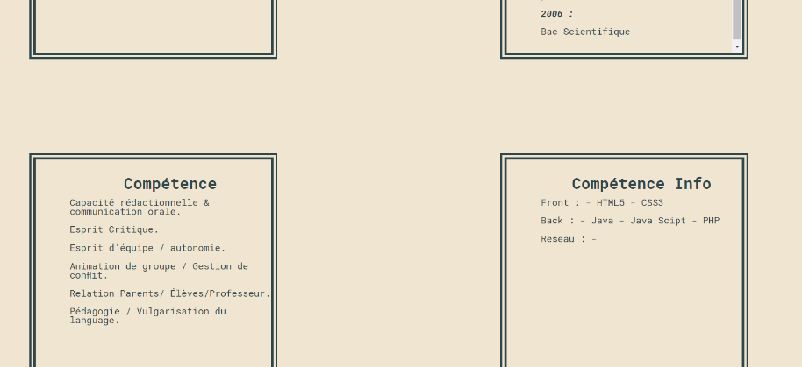
2 – Spécifications Fonctionnelles. Volonté de simplifier l’accès à l’information.
Afin de rendre l’affichage des informations plus intuitive, je souhaite remplacer ce qui peux l’être par des icones, rendant l’accès à l’information plus rapide. Des hovers, permettant de cacher le texte derrière ces dernières. Des liens, permettant un affichage pop-up des certifications (par exemples).

Slide 9
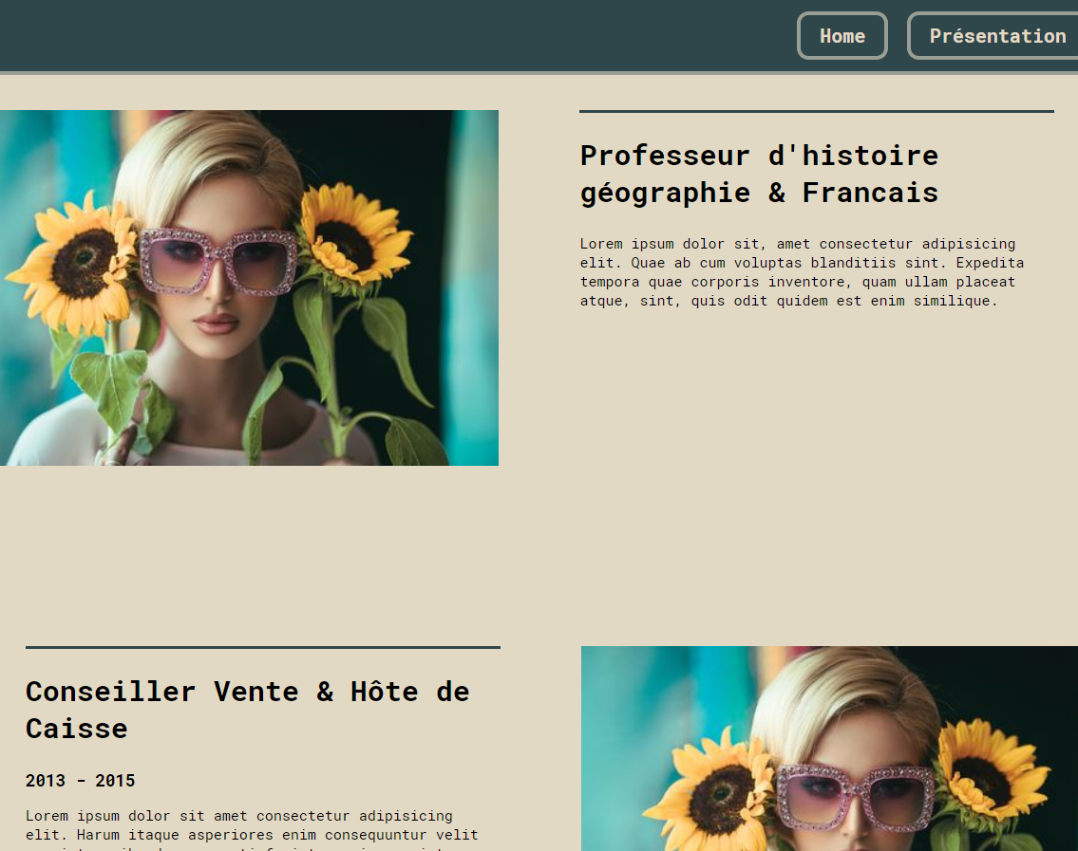
2 – Spécifications Fonctionnelles. Un décalage imagé
La partie d’expérience professionnelle, est décomposé historiquement.
Elle se décompose alternativement par la gauche puis par la droite par l’insertion d’une image, juxtaposant le texte.
L’image trouvera son contenu dans le texte, et permet de le rendre moins lourd, plus aéré. Puisqu’il s’agit ici de l’élément paragraphe, le plus lourd, et textuel de la page.
Les marges, le padding permet aussi de rendre la composition moins imposante.
Les images tout comme les textes sont responsives et s’adapteront rapidement, afin de s’organiser en une seule colonne : le teste toujours au dessus de l’image lui correspondant.

Slide 10
2 – Spécifications Fonctionnelles. Les contacts … so work in progress
Les contacts sont présent dans le bas de page qui viens terminer la page.
Intégrer a ces contacts, des liens permettant de me contacter directement :
Rendre l’ensemble des liens cliquables.
Facilité l’accès.
La responsive est simplement une réorganisation en colonne si il le faut des éléments afin de permettre un affichage simple, sans trop la surcharger.

Slide 11
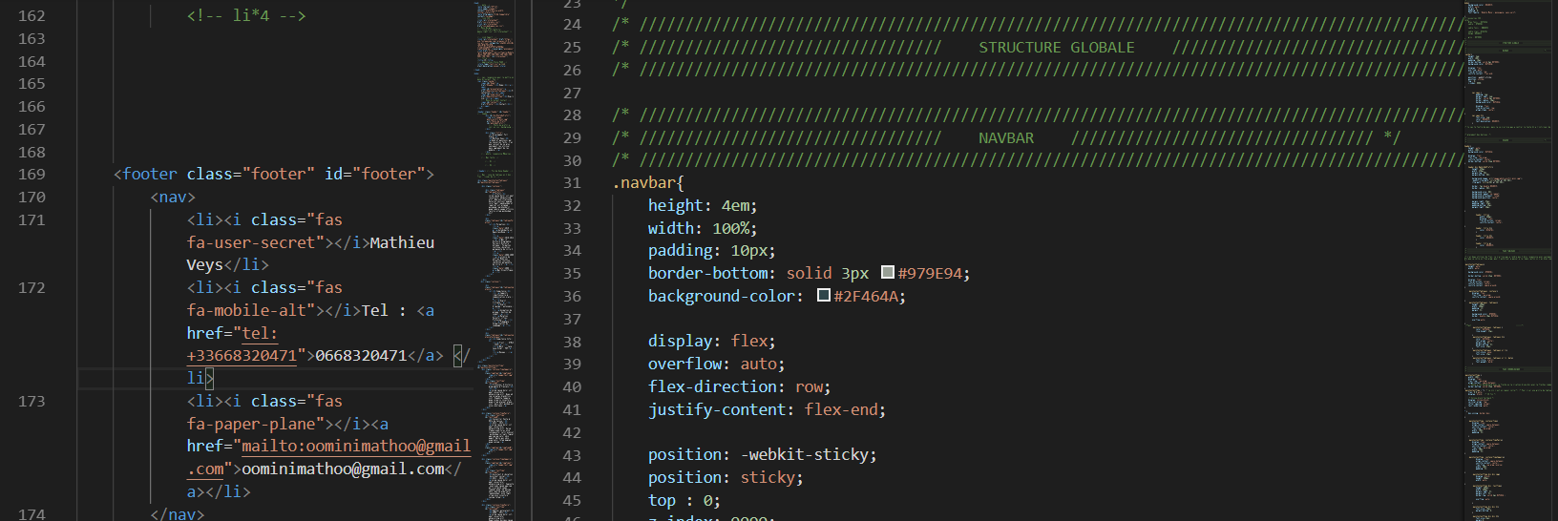
Spécifications Techniques

Slide 12
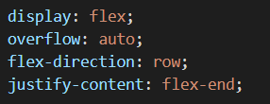
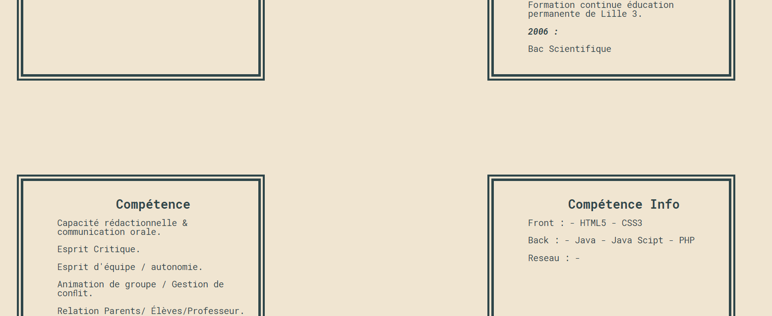
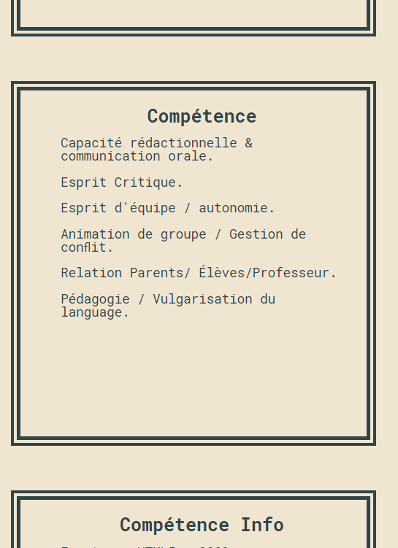
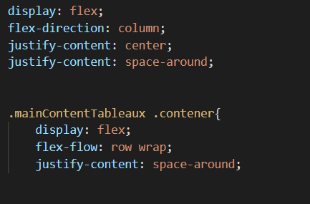
3 – Spécifications techniques Le responsive
L’aspect responsive du projet est presque entièrement gérer par la fonction Flex.
Flex :
Elle permet une grande flexibilité des différents éléments d’une page, d’une div, que ce soit organiser en grille ou simplement en mode automatique.
La principale fonctionnalité permettant la mise au pas de la responsive étant la fonction wrap, ou passage a la ligne.
Le reste est géré par certaines utilisations spécifique de média queries.

Slide 13
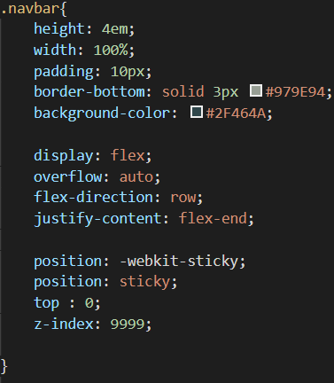
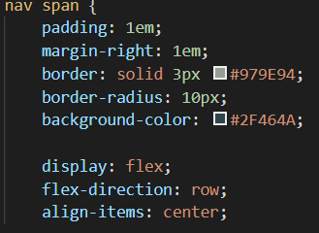
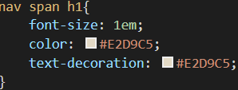
3 – Spécifications techniques La barre de navigation
La barre de navigation est sticky, avec un z index de 9999 assurant sa superposition.
Des ancres sont positionnés sur les h1.
La solution responsive est une transformation en un menu burger (in progress), via l’utilisation d’un media queries.

Slide 14
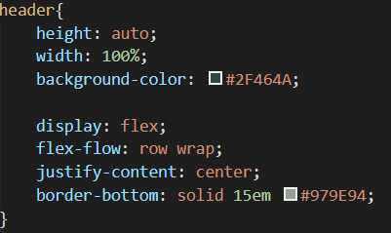
3 – Spécifications techniques La header
Construction d’une section header, décomposé simplement en deux div :
-contenant de la photo
-contenant du texte
Les deux organisés en flex wrap.

Slide 15
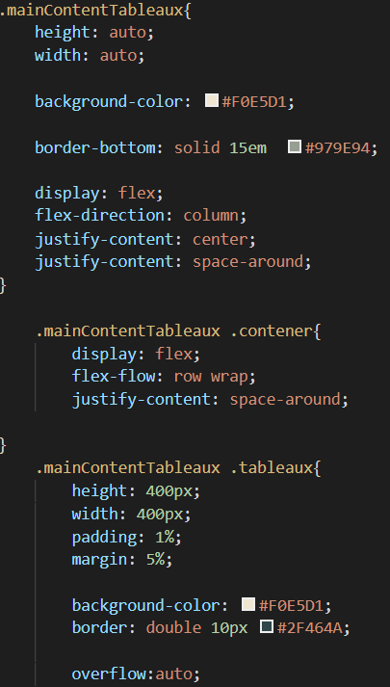
3 – Spécifications techniques Les tableaux
Déconstruction de div mère en div contener, permettant un meilleur contrôle de la fonction flex (essentiellement lors de son passage à la ligne).
Les deux contener contiennent chacun 2 tableaux, avec la fonction wrap.
Les tableaux sont tous dotés d’une H & l, afin sur cette solution qu’ils occupent tout l’espace.
WIP : une grid est une bien meilleur méthode d’organisation.

Slide 16
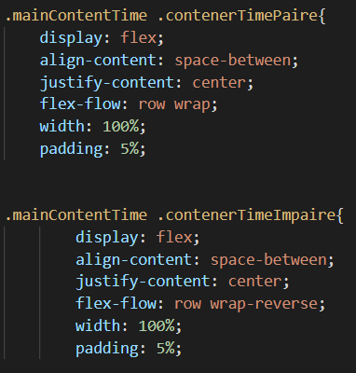
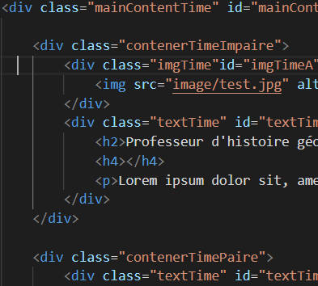
3 – Spécifications techniques La chronologie
Construction de deux contener différents, afin de réaliser un affichage décaler :
image/texte ------ texte/image
Et surtout afin de gérer via la fonction reverse le fait qu’en responsive le texte se place toujours au dessus de son image.

Slide 17
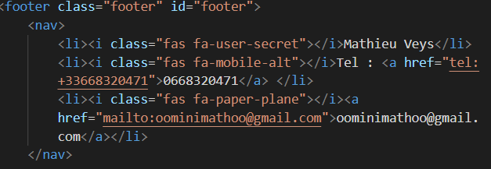
3 – Spécifications techniques Le footer
Liens rentrés afin de permettre a l’utilisateur de cliquer sur le 06 ou @ afin de lancer directement l’application nécessaire.
Utilisation d’une bibliothèque de logo :

